Slide 1
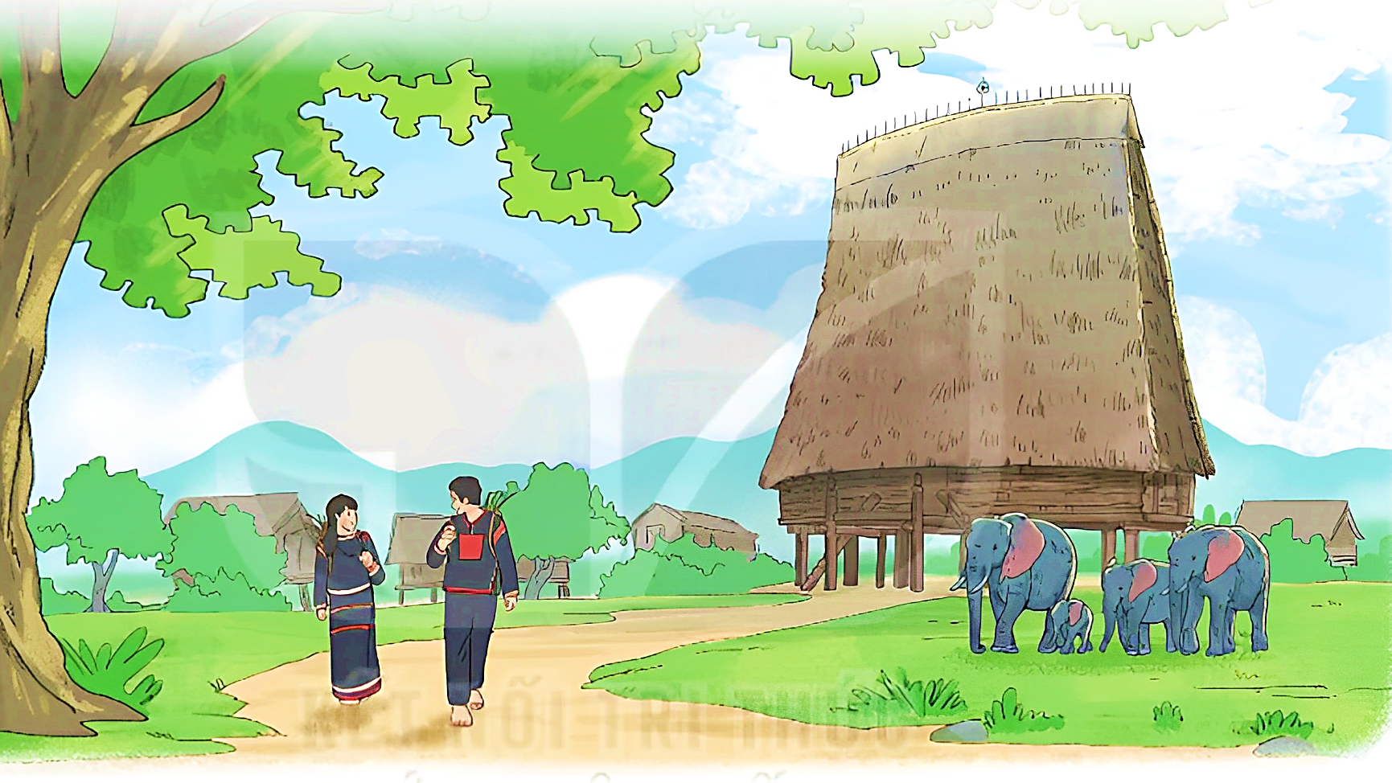

NGHE – VIẾT
Theo Ay Dun và Lê Tấn

Slide 2










Slide 3

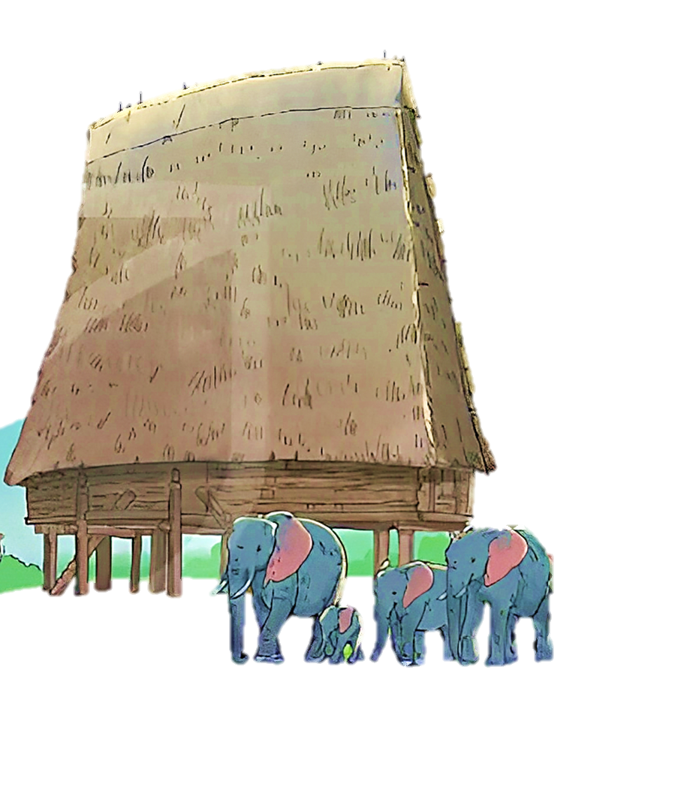
Đến Tây Nguyên, từ xa nhìn vào các buôn làng, ta dễ nhận ra ngôi nhà rông có đôi mái dựng đứng, vươn cao lên trời như một cái lưỡi rìu lật ngược. Nước mưa đổ xuống chảy xuôi tuồn tuột. Buôn làng nào có mái nhà rộng càng cao, nhà càng to, hẳn là nơi đó dân đông, làm ăn được mùa, cuộc sống no ấm.

Slide 4


Bài văn miêu tả nhà rông ở Tây Nguyên. Qua đó thấy nét đặc sắc của nhà rông.

Slide 5

Đến Tây Nguyên, từ xa nhìn vào các buôn làng, ta dễ nhận ra ngôi nhà rông có đôi mái dựng đứng, vươn cao lên trời như một cái lưỡi rìu lật ngược. Nước mưa đổ xuống chảy xuôi tuồn tuột. Buôn làng nào có mái nhà rộng càng cao, nhà càng to, hẳn là nơi đó dân đông, làm ăn được mùa, cuộc sống no ấm.
Đây là đoạn văn xuôi, khi viết cần lùi vào đầu 1 ô, viết hoa từ đầu tiên.
Cách trình bày đoạn văn?

Slide 6
Đến Tây Nguyên, từ xa nhìn vào các buôn làng, ta dễ nhận ra ngôi nhà rông có đôi mái dựng đứng, vươn cao lên trời như một cái lưỡi rìu lật ngược. Nước mưa đổ xuống chảy xuôi tuồn tuột. Buôn làng nào có mái nhà rộng càng cao, nhà càng to, hẳn là nơi đó dân đông, làm ăn được mùa, cuộc sống no ấm.
Viết hoa tên riêng trong bài và những chữ cái ở sau dấu chấm. Chú ý dấu chấm ở cuối câu.
Cần viết hoa ở đâu?

Slide 7


Slide 8

Tây Nguyên
lưỡi rìu
xuôi
tuồn tuột

Slide 9


Slide 10



Slide 11
Đến Tây Nguyên, từ xa nhìn vào các buôn làng, ta dễ nhận ra ngôi nhà rông có đôi mái dựng đứng, vươn cao lên trời như một cái lưỡi rìu lật ngược. Nước mưa đổ xuống chảy xuôi tuồn tuột. Buôn làng nào có mái nhà rộng càng cao, nhà càng to, hẳn là nơi đó dân đông, làm ăn được mùa, cuộc sống no ấm.

Slide 12


Slide 13


Chọn sơ hoặc xơ thay cho ô vuông
sơ lược
xơ xác
sơ sài
xơ cứng
sơ xuất
sơ đồ
xơ dừa
xơ mướp

Slide 14

Làm bài tập a hoặc b.
a. Chọn s hoặc x thay cho ô vuông.
s
Rừng Tây Nguyên đẹp vì cảnh ...ắc thiên nhiên. Khi những cơn mưa đầu mùa đổ ...uống, bầu trời vẫn trong. Rừng mát mẻ, ...anh tươi. Các đồi gianh vươn lên và cỏ non bò lan ra mặt ...uối, như choàng cho rừng một chiếc khăn lấp lánh kim cương. Mặt trời ...uyên qua kẽ lá, ...ưởi ấm những con ...uối trong vắt.
(Theo Ay Dun và Lê Tấn)
x
x
s
x
s
s

Slide 15
Làm bài tập a hoặc b.
b. Chọn dấu hỏi hoặc dấu ngã cho chữ in đậm
Dọc theo bờ vịnh Hạ Long, trên bến Đoan, bến Tàu hay cang Mới, nhưng đoàn thuyền đánh cá re màn sương bạc nối đuôi nhau cập bến. Những cánh buồm ướt át như nhưng cánh chim trong mưa. Thuyền nào cung tôm cá đầy khoang. Những con cá song khoe, giay đành đạch.
(Theo Thi Sảnh)

Slide 16
Làm bài tập a hoặc b.
b. Chọn dấu hỏi hoặc dấu ngã cho chữ in đậm
Dọc theo bờ vịnh Hạ Long, trên bến Đoan, bến Tàu hay cảng Mới, những đoàn thuyền đánh cá rẽ màn sương bạc nối đuôi nhau cập bến. Những cánh buồm ướt át như những cánh chim trong mưa. Thuyền nào cũng tôm cá đầy khoang. Những con cá song khỏe, giãy đành đạch.
(Theo Thi Sảnh)

Slide 17




Hoàn thành bài tập.
Chuẩn bị bài mới.

Slide 18




